Slide 1

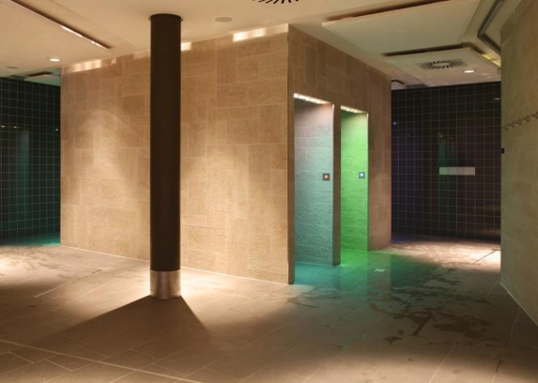
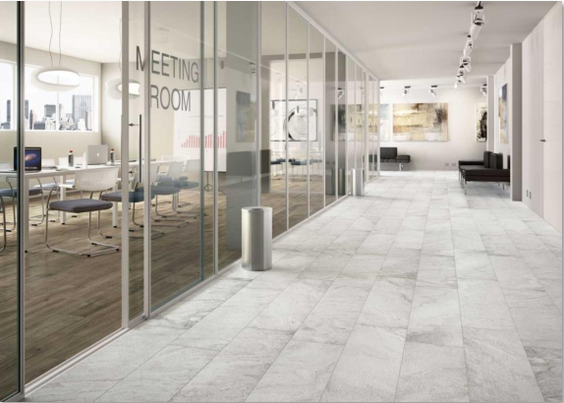
ГОТОВЫЕ РЕШЕНИЯ
ПЛИТОЧНАЯ ОБЛИЦОВКА
ГОТОВЫЕ РЕШЕНИЯ
ПЛИТОЧНАЯ ОБЛИЦОВКА
ОБЛАСТЬ ПРИМЕНЕНИЯ

Slide 2
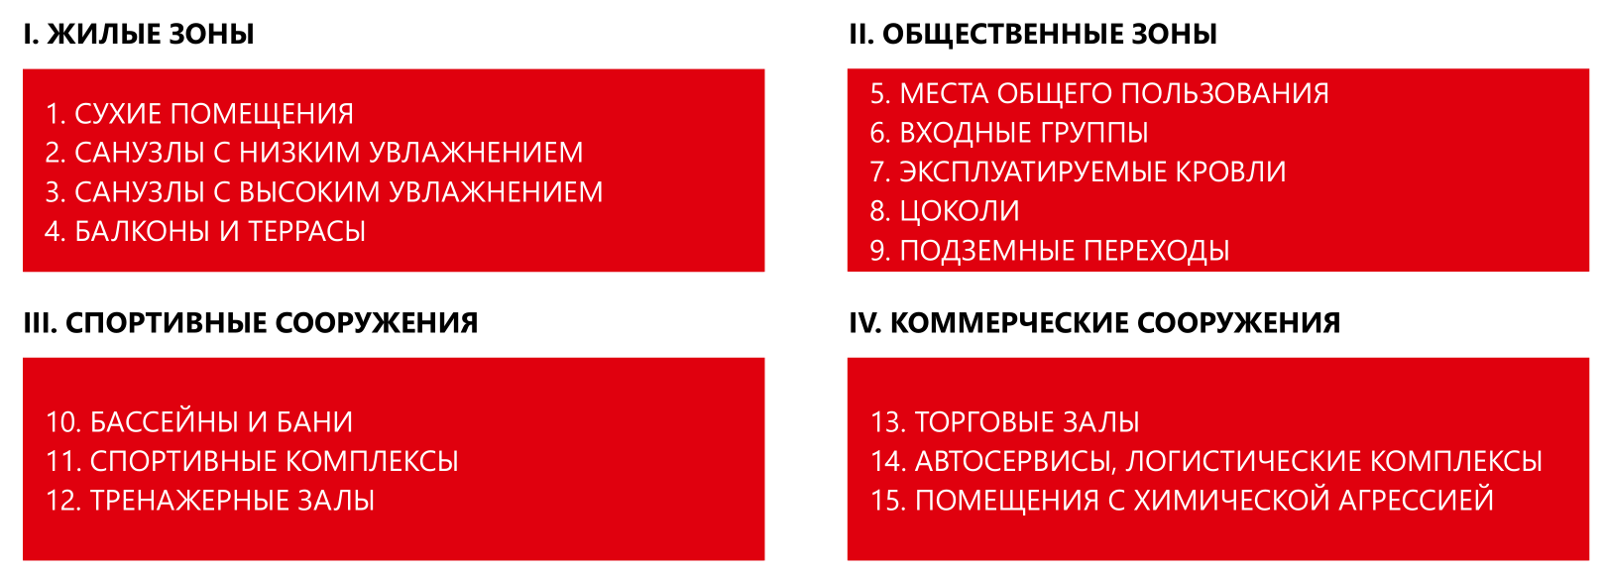
СТРУКТУРА И ПЕРЕЧЕНЬ СИСТЕМ
СТРУКТУРА И ПЕРЕЧЕНЬ СИСТЕМ
СИСТЕМНЫЙ ПОДХОД

Slide 3
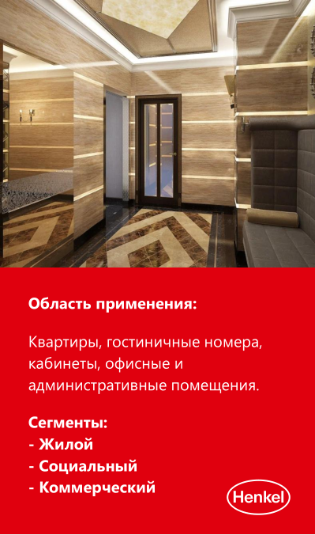
1 ЖИЛЫЕ ЗОНЫ: СУХИЕ ПОМЕЩЕНИЯ
1. ЖИЛЫЕ ЗОНЫ: СУХИЕ ПОМЕЩЕНИЯ
Условия эксплуатации:
Постоянная температура (нагрев на «теплых» полах), сухие условия, низкие механические нагрузки.
Жесткие недеформирующиеся основания.
Полы (бетон): CT17 / CN175 / CT17 / CM14 / CE40 / CS25
Стены (бетон): CT29+CC81 / CT29 / CT17 / CM14 / CE40 / CS25
Стены (пазогребневые плиты): CT17 / CT19 / CM16 / CE40 / CS25
Стены (ячеистый бетон): CT17 / CT24L / CT17 / CM16 / CE40 / CS25

Slide 4
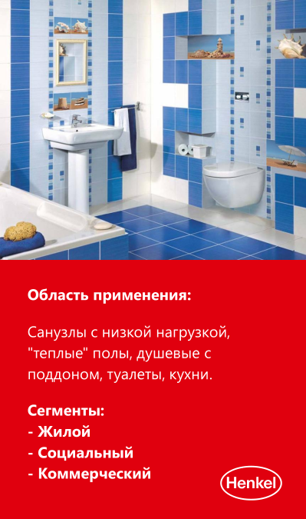
1. ЖИЛЫЕ ЗОНЫ: САНУЗЛЫ С НИЗКИМ УВЛАЖНЕНИЕМ
1. ЖИЛЫЕ ЗОНЫ: САНУЗЛЫ С НИЗКИМ УВЛАЖНЕНИЕМ
Условия эксплуатации:
Периодическое увлажнение, отсутствие стекания воды по полу, низкие пешеходные нагрузки.
Жесткие недеформирующиеся основания.
Полы (бетон): CT17 / CN178 / CT17 / CL51 / CM14 / CE40 / CS25
Стены (бетон): CT29+CC81 / CT29 / CT17 / CL51 / CM14 / CE40 / CS25
Стены (кирпич): CT17 / CT24 / CT17 / CL51 / CM14 / CE40 / CS25
Стены (пазогребневые плиты): CT17 / CL51 / CM16 / CE40 / CS25
Стены (ячеистый бетон): CT17 / CT24L / CL51 / CM14 / CE40 / CS25

Slide 5
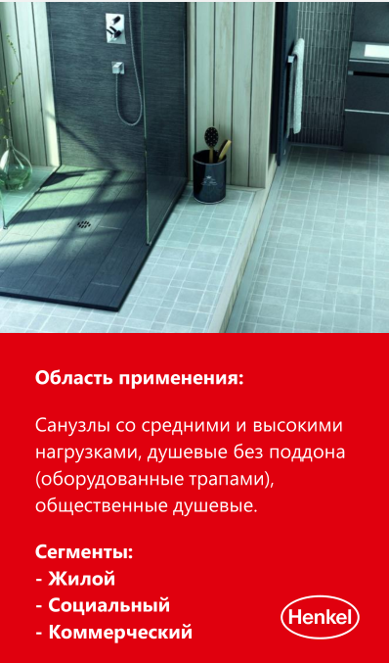
1. ЖИЛЫЕ ЗОНЫ: САНУЗЛЫ С ВЫСОКИМ УВЛАЖНЕНИЕМ
1. ЖИЛЫЕ ЗОНЫ: САНУЗЛЫ С ВЫСОКИМ УВЛАЖНЕНИЕМ
Условия эксплуатации:
Периодическое или постоянное увлажнение, стекание воды по полу, разлив воды, средние пешеходные нагрузки.
Жесткие недеформирующиеся основания.
Полы (бетон): CT17 / CN178 / CT17 / CL51 / CM14 / CE40 / CS25
Стены (бетон): CT29+CC81 / CT29 / CT17 / CL51 / CM14 / CE40 / CS25

Slide 6
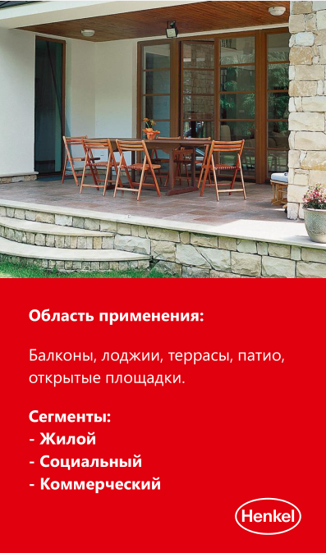
1. ЖИЛЫЕ ЗОНЫ: БАЛКОНЫ И ТЕРРАСЫ
1. ЖИЛЫЕ ЗОНЫ: БАЛКОНЫ И ТЕРРАСЫ
Условия эксплуатации:
Значительные перепады температуры, атмосферные осадки, снеговая нагрузка, абразивный износ.
Жесткие недеформирующиеся основания.
Полы (бетон): CT17 / CN178 / CR166 / CM17 / CE40 / CS25
Стены (кирпич): CT24+CC81 / CT24 / CR166 / CM17 / CE40 / CS25
Стены (бетон): CT29+CC81 / CT29 / CR166 / CM17 / CE40 / CS25

Slide 7
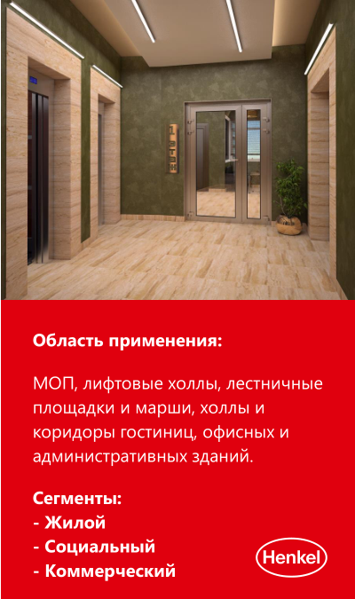
2. ОБЩЕСТВЕННЫЕ ЗОНЫ: МЕСТА ОБЩЕГО ПОЛЬЗОВАНИЯ
2. ОБЩЕСТВЕННЫЕ ЗОНЫ: МЕСТА ОБЩЕГО ПОЛЬЗОВАНИЯ
Условия эксплуатации:
Повышенные пешеходные нагрузки, незначительные перепады температуры, влажность, абразивный износ, возможный вандализм, частая уборка, воздействие чистящих средств.
Жесткие недеформирующиеся основания.
Полы (бетон): CT17 / CN178 / CT17 / CM16 / CE40
Стены (бетон): CT29+CC81 / CT29 / CT17 / CM16 / CE40
Стены (кирпич): CT17 / CT24 / CT17 / CM16 / CE40

Slide 8
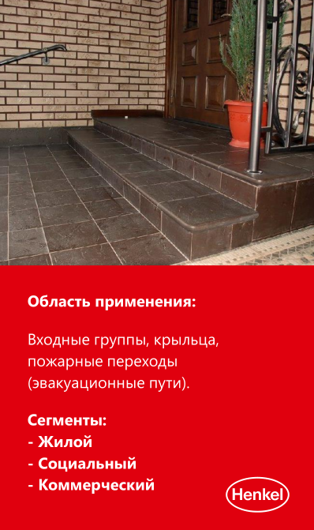
2 .ОБЩЕСТВЕННЫЕ ЗОНЫ: ВХОДНЫЕ ГРУППЫ
2 .ОБЩЕСТВЕННЫЕ ЗОНЫ: ВХОДНЫЕ ГРУППЫ
Условия эксплуатации:
Повышенные пешеходные нагрузки, перепады температуры, погодные воздействия, снеговые нагрузки, абразивный износ, возможный вандализм.
Жесткие недеформирующиеся основания.
Полы (бетон): CT17 / CN178 / CR166 / CM16 / CE89 / CS25
Стены (бетон): CT29+CC81 / CT29 / CR166 / CM16 / CE89 / CS25

Slide 9
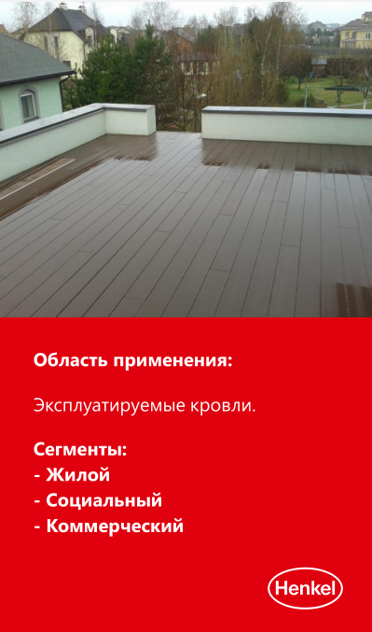
2 .ОБЩЕСТВЕННЫЕ ЗОНЫ: ЭКСПЛУАТИРУЕМЫЕ КРОВЛИ
2 .ОБЩЕСТВЕННЫЕ ЗОНЫ: ЭКСПЛУАТИРУЕМЫЕ КРОВЛИ
Условия эксплуатации:
Повышенные пешеходные нагрузки, перепады температуры, погодные воздействия, снеговые нагрузки, абразивный износ, возможный вандализм.
Жесткие недеформирующиеся основания.
Полы (бетон): CN178+CC81 / CN178 / CR166 / CM17 / CE89 / CS29

Slide 10
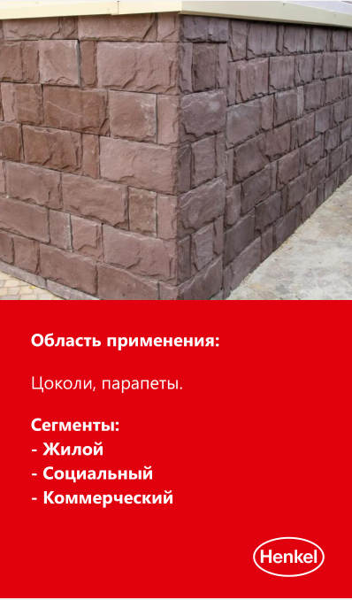
2. ОБЩЕСТВЕННЫЕ ЗОНЫ: ЦОКОЛИ
2. ОБЩЕСТВЕННЫЕ ЗОНЫ: ЦОКОЛИ
Условия эксплуатации:
Перепады температуры, погодные воздействия, снеговые нагрузки, возможный вандализм, грунтовые воды, капиллярный подсос.
Жесткие недеформирующиеся основания.
Стены (бетон): CT29+CC81 / CT29 / CR166 / CM16 / CE43 / CT10 / CS29

Slide 11
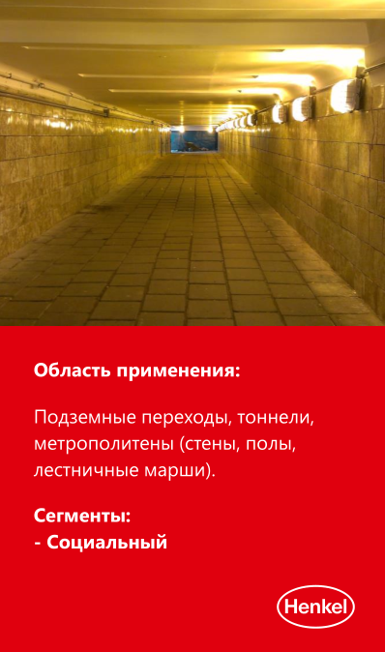
2. ОБЩЕСТВЕННЫЕ ЗОНЫ: ПОДЗЕМНЫЕ ПЕРЕХОДЫ
2. ОБЩЕСТВЕННЫЕ ЗОНЫ: ПОДЗЕМНЫЕ ПЕРЕХОДЫ
Условия эксплуатации:
Повышенные пешеходные нагрузки, перепады температуры, высокая влажность, погодные воздействия, снеговые нагрузки во входных зонах, абразивный износ, возможный вандализм, грунтовые воды.
Жесткие недеформирующиеся основания.
Полы (бетон): CT17 / CN178 / CR65 / CM16 / CE40 / CS29
Стены (бетон): CT29+CC81 / CT29 / CR65 / CM16 / CE40 / CS29

Slide 12
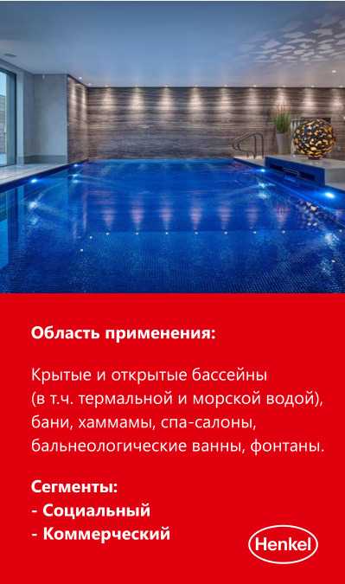
3. СПОРТИВНЫЕ СООРУЖЕНИЯ: БАССЕЙНЫ И БАНИ
3. СПОРТИВНЫЕ СООРУЖЕНИЯ: БАССЕЙНЫ И БАНИ
Условия эксплуатации:
Постоянно погружены в воду или постоянная высокая влажность, переменные и повышенные температуры, воздействия химических реагентов.
Жесткие недеформирующиеся основания.
Полы (бетон): CN178+CC81 / CN178 / CR166 / CM17 / CE89 / CS25
Стены (бетон): CT29+CC81 / CT29 / CR166 / CM17 / CE89 / CS25

Slide 13
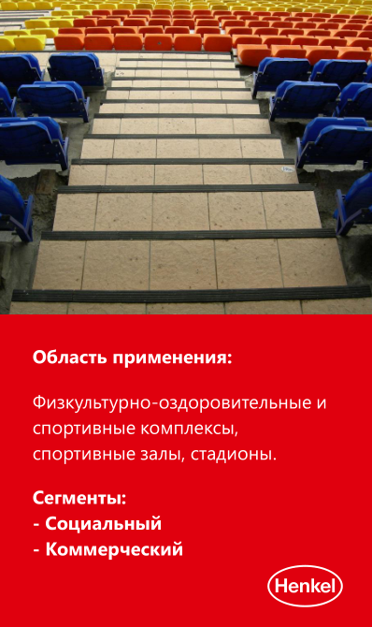
3. СПОРТИВНЫЕ СООРУЖЕНИЯ: СПОРТИВНЫЕ КОМПЛЕКСЫ
3. СПОРТИВНЫЕ СООРУЖЕНИЯ: СПОРТИВНЫЕ КОМПЛЕКСЫ
Условия эксплуатации:
Перепады температур, высокие механические нагрузки,
на открытых сооружениях погодные воздействия.
Жесткие недеформирующиеся основания.
Полы (бетон): CN178+CC81 / CN178 / CT17 / CM17 / CE40 / CS25
Стены (кирпич): CT17 / CT24 / CT17 / CM16 / CE40 / CS25
Стены (бетон): CT29+CC81 / CT29 / CT17 / CM16 / CE40 / CS25
Стены (ячеистый бетон): CT17 / CT24L / CT17 / CM16 / CE40 / CS25

Slide 14
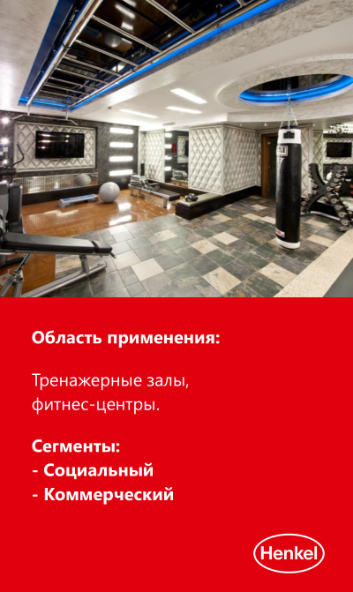
3. СПОРТИВНЫЕ СООРУЖЕНИЯ: ТРЕНАЖЕРНЫЕ ЗАЛЫ
3. СПОРТИВНЫЕ СООРУЖЕНИЯ: ТРЕНАЖЕРНЫЕ ЗАЛЫ
Условия эксплуатации:
Высокие механические нагрузки, постоянная температура, сухие условия.
Жесткие недеформирующиеся основания.
Полы (бетон): CN178+CC81 / CN88 / CT17 / CM17 / CE40 / CS25
Стены (бетон): CT29+CC81 / CT29 / CT17 / CM16 / CE40 / CS25

Slide 15
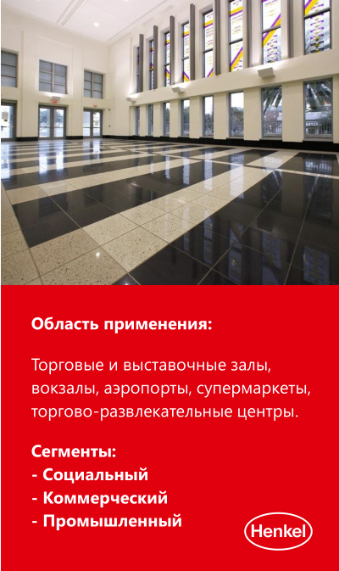
4. КОММЕРЧЕСКИЕ СООРУЖЕНИЯ: ПОМЕЩЕНИЯ С ПОВЫШЕННЫМИ МЕХАНИЧЕСКИМИ НАГРУЗКАМИ. ТОРГОВЫЕ ЗАЛЫ.
4. КОММЕРЧЕСКИЕ СООРУЖЕНИЯ: ПОМЕЩЕНИЯ С ПОВЫШЕННЫМИ МЕХАНИЧЕСКИМИ НАГРУЗКАМИ. ТОРГОВЫЕ ЗАЛЫ.
Условия эксплуатации:
Движение штабелеров, высокие пешеходные нагрузки, незначительные перепады температур, сухие условия.
Жесткие недеформирующиеся основания.
Полы (бетон): CN178+CC81 / CN178 / CT17 / CM16 / CE89 / CS25
Стены (бетон): CT29+CC81 / CT29 / CT17 / CM14 / CE40 / CS25

Slide 16
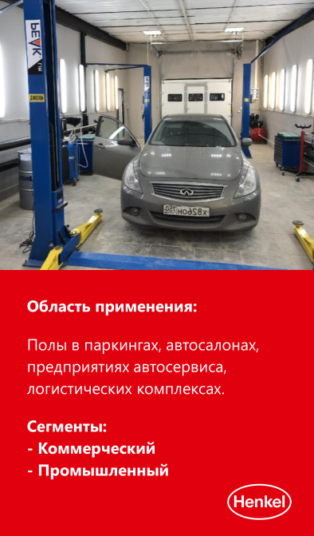
4. КОММЕРЧЕСКИЕ СООРУЖЕНИЯ: ПОМЕЩЕНИЯ С ПОВЫШЕННЫМИ МЕХАНИЧЕСКИМИ НАГРУЗКАМИ
АВТОСЕРВИСЫ, ЛОГИСТИЧЕСКИЕ КОМПЛЕКСЫ.
4. КОММЕРЧЕСКИЕ СООРУЖЕНИЯ: ПОМЕЩЕНИЯ С ПОВЫШЕННЫМИ МЕХАНИЧЕСКИМИ НАГРУЗКАМИ
(АВТОСЕРВИСЫ, ЛОГИСТИЧЕСКИЕ КОМПЛЕКСЫ).
Условия эксплуатации:
Движение транспорта, высокие механические нагрузки, перепады температуры, влага.
Жесткие недеформирующиеся основания.
Полы (бетон): CN88+CC81 / CN88 / CR166 / CM17 / CE89 / CS29

Slide 17

4. КОММЕРЧЕСКИЕ СООРУЖЕНИЯ: ПОМЕЩЕНИЯ С ПОВЫШЕННЫМИ ХИМИЧЕСКИМИ НАГРУЗКАМИ
(ПОМЕЩЕНИЯ С ХИМИЧЕСКОЙ АГРЕССИЕЙ).
4. КОММЕРЧЕСКИЕ СООРУЖЕНИЯ: ПОМЕЩЕНИЯ С ПОВЫШЕННЫМИ ХИМИЧЕСКИМИ НАГРУЗКАМИ
(ПОМЕЩЕНИЯ С ХИМИЧЕСКОЙ АГРЕССИЕЙ).
Условия эксплуатации:
Воздействие химически агрессивных сред, горюче-смазочных материалов, пищевых продуктов, моющих и дезинфицирующих средств.
Жесткие недеформирующиеся основания.
Полы (бетон): CN178+CC81 / CN178 / CR166 / CM17 / CE89 / CS25
Стены (бетон): CT29+CC81 / CT29 / CR166 / CM17 / CE89 / CS25

